Slide 1
Le minoranze linguistiche

Slide 2
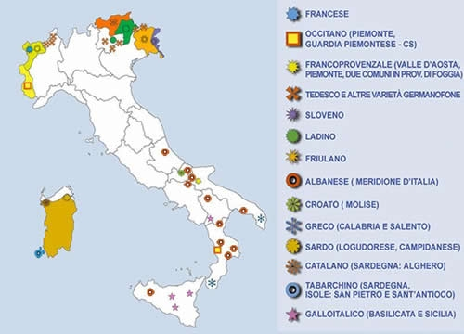

Slide 3
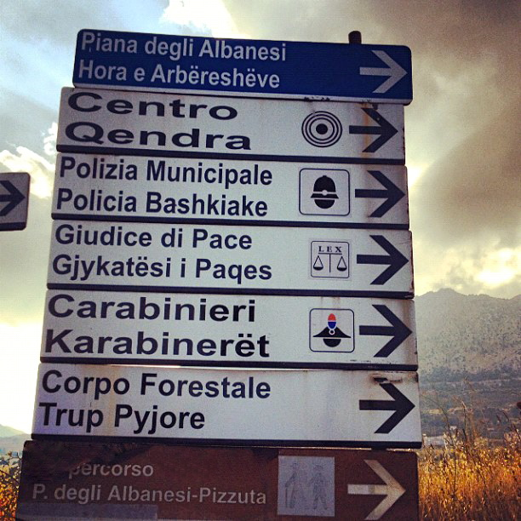
Albanese
Abruzzo
Basilicata
Calabria
Campania
Molise
Puglia
Sicilia

Slide 4
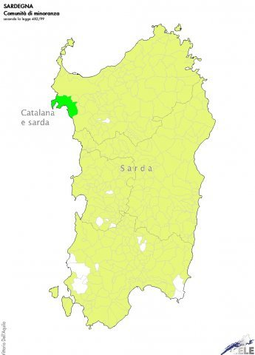
Catalano
Sardegna

Slide 5
Croato
Molise

Slide 6
Francese
Piemonte
Valle d`Aosta

Slide 7
Francoprovenzale
Piemonte
Puglia
Valle d`Aosta

Slide 8
Friulano
Friuli-Venezia Giulia
Veneto

Slide 9
Tedesco
Friuli.Venezia Giulia
Piemonte
Trentino-Alto Adige
Valle d`Aosta
Veneto

Slide 10
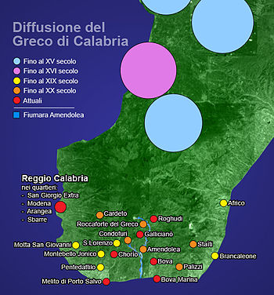
Greco
Calabria
Puglia

Slide 11
Ladino
Trentino-Alto Adige
Veneto

Slide 12
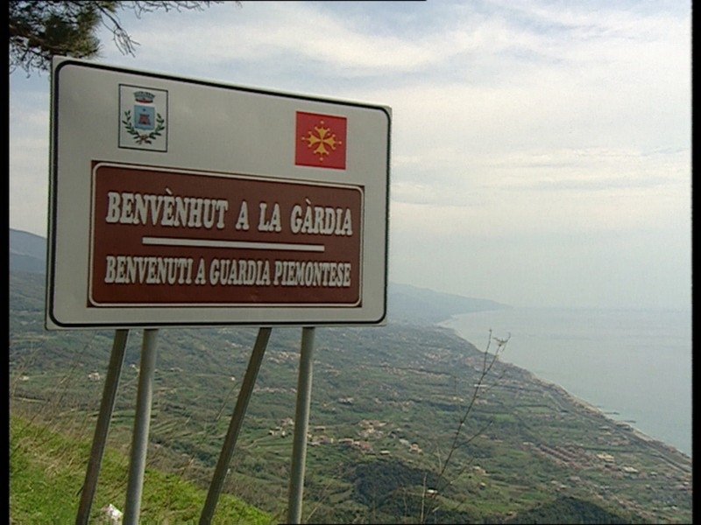
Occitano
Calabria
Liguria
Piemonte

Slide 13
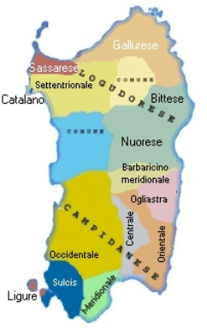
Sardo
Sardegna

Slide 14
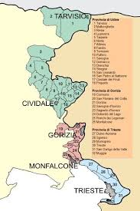
Sloveno
Friuli-Venezia Giulia

